Slide 2
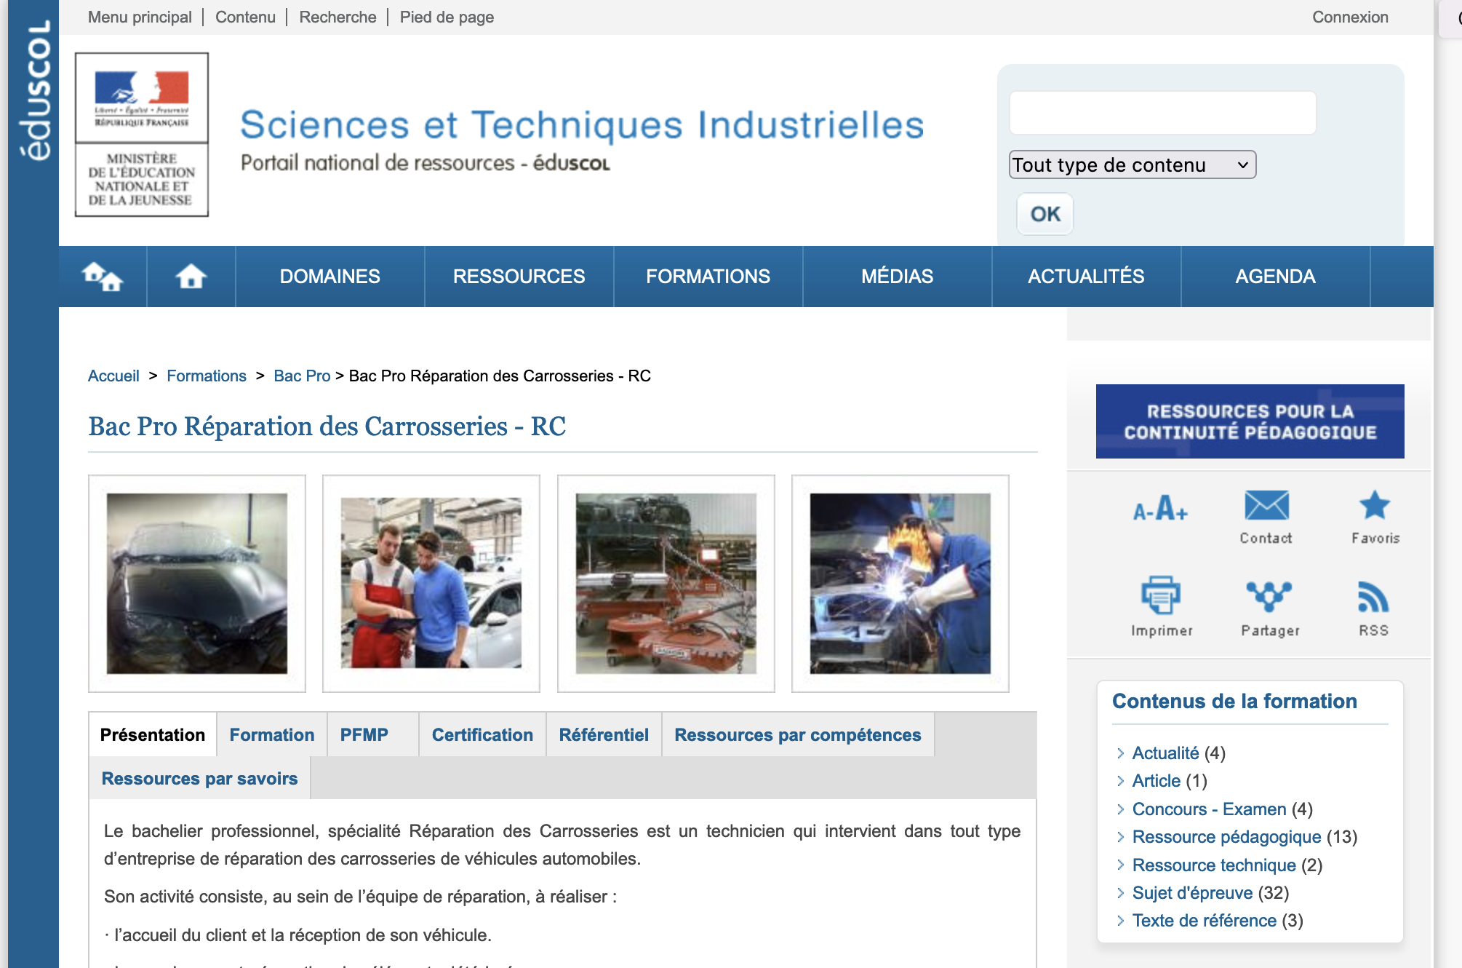
Des ressources nationales…
Un document d’accompagnement…
Des plans de formation en académie…
Un site collaboratif pour les chefs d’œuvre…

Slide 3
Des remerciements….
Professionnels
Les intervenants
Enseignants
QUINTYN Sébastien Renault Group
MAYEN Patrick chercheur
VIDAL Marion ANFA
AKCAM Erol
BELHOUA Yahya
CASONATO Pascal
CHAMBON Arnaud
FARDOUX Dany
JOIGNIAUX David
JUSTE Sébastien
LESAUX Etienne
ROUSSEL Bruno
VEVAUD Romain
Organisation éducation nationale
MUZY-TELEGONE Mathilde Dgesco C1-2
YOUNG Philippe
BLANC Jérôme IEN-ET STI
COSTA Pascale Igésr
KONOPCZYNSKI Sébastien IEN-ET STI
LE GUEN Pascal IEN-ET STI
GAUTHIER Frédéric Proviseur
MOUEZANT Patrick DDF
et le personnel !
Le lycée Val-de Bièvre de Gentilly

